Slide 1

ACSLab
Advanced Communication
Systems Laboratory
정보통신공학과
20153004 김민태

Slide 2
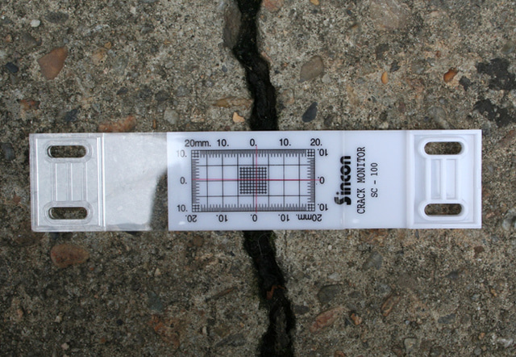
크랙게이지(균열측정계)
중요 균열 부위에 부착하여 균열의 진행 방향, 균열 폭을 측정하는데 사용

Slide 3
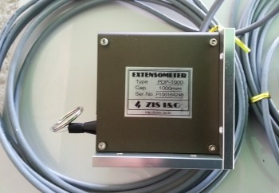
구조물경사계(건물경사계)
각종 구조물 안전진단 또는 공사시 건물이나 옹벽, 지반에 설치 하여 측정지점의 경사도를 측정하여 주변 구조물의 안정성 판단에 사용

Slide 4
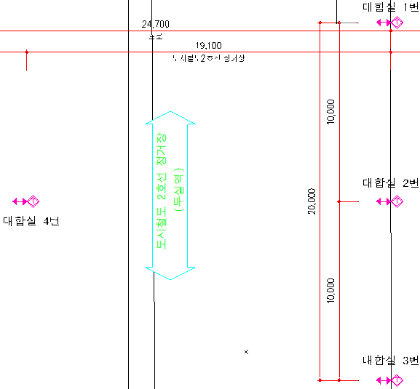
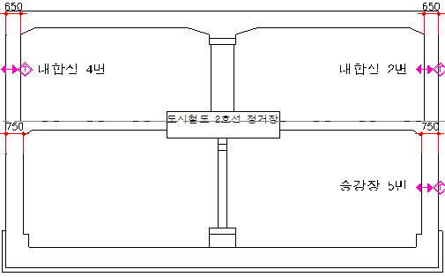
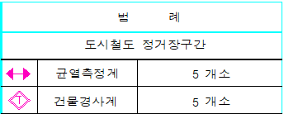
계측기 설치 위치도

Slide 5
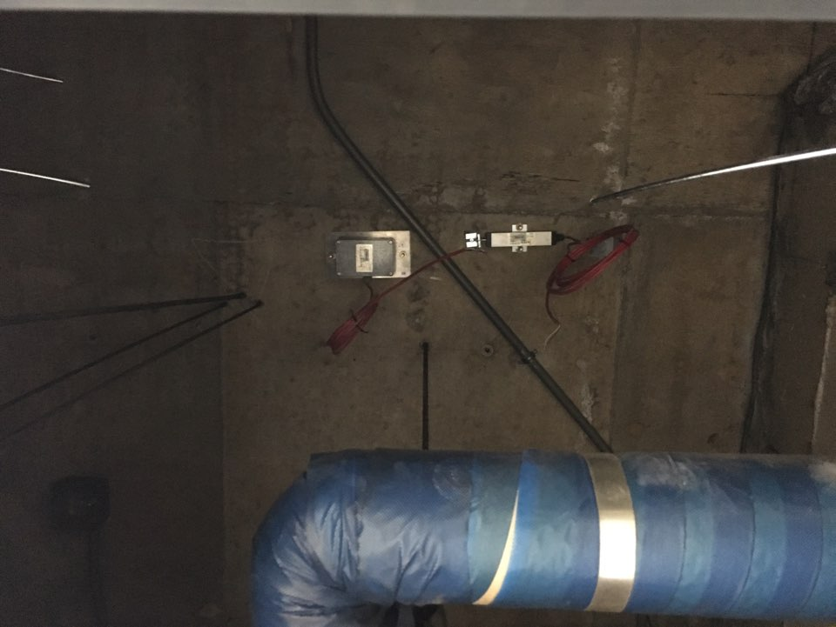
계측기 설치 모습
크랙게이지와 구조물경사계가 동일한 위치에 설치되어 있음. 측정값에 상관관계가 있을것으로 예상됨

Slide 6




데이터
계측기에서 2019-07-05 10:00 ~ 2019-08-01 8:00까지 한시간 간격으로 데이터 수집
크랙게이지 데이터는 시간, 측정값, 변위량(mm)으로 구성되어 있음
구조물 경사계 데이터는 시간, x축 측정값, y축 측정값, x축 변위량, y축 변위량으로 구성되어 있음
총 10개의 계측기가 존재하며 각 계측기의 2019-07-05 10:00 측정데이터를 초기값을 가지고 있음
변위량의 경우 초기값에서 현재 값의 차이라 생각되지만 오차가 있는 것으로 보아 다른 방식으로 계산됐을 수 있음
크랙게이지와 구조물 경사계의 위치가 동일한 경우 데이터를 합쳐 5개 위치에 대한 데이터셋으로 만들어 데이터를 분석
크랙게이지
구조물경사계

Slide 7
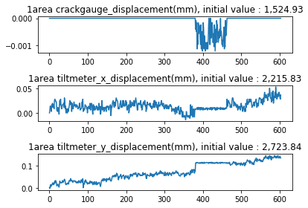
1번 구역
1번 구역에 설치된 계측기에서 측정 값의 변위 량
X축은 timestep, y축은 변위 량을 뜻함
건물의 X, y축 기울기가 일정한 구간에서 균열의 변위가 가장 컸다는 것을 알수있음

Slide 8
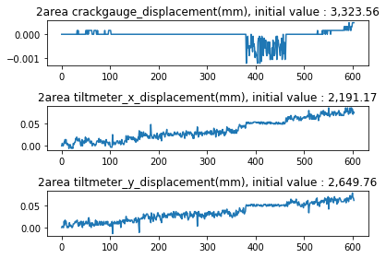
2번 구역
2번 구역 역시 구조물의 x,y축 기울기가 일정하게 유지되는 기간에 균열에 변위가 가장 컸다는 것을 알 수 있음

Slide 9
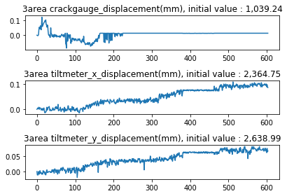
3번 구역
3번 구역에서는 1, 2번 구역과 다르게 건물의 x,y축 기울기가 일정한 구간에서 균열의 변위가 변화하지 않음

Slide 10
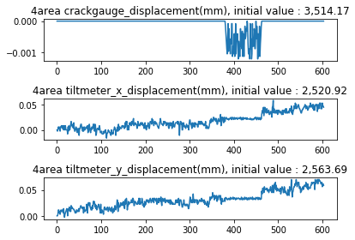
4번 구역
4번 구역에서는 1, 2번과 마찬가지로 건물의 x,y축 기울기가 일정한 기간에 균열에 변위가 가장 큼

Slide 11
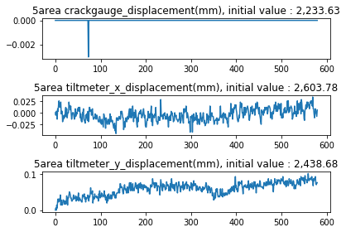
5번 구역
5번 구역에서는 건물의 기울기가 계속 변화하였으며, 건물의 기울기와 균열의 변위에 상관관계를 찾기 어려움

Slide 12






2019.07.23 2:00 ~ 2019.07.26 10:00
1구역
2구역
4구역
X, y축 변위가 일정해 지는 구간에서 균열의 변위가 크게 나타났던 3가지 구역의 데이터를 살펴본 결과 동일한 시간대에 발생했다는 것을 알 수 있음.
세 구역에서 수집된 데이터들은 어느정도 관련이 있을것이라 추정됨

Slide 13
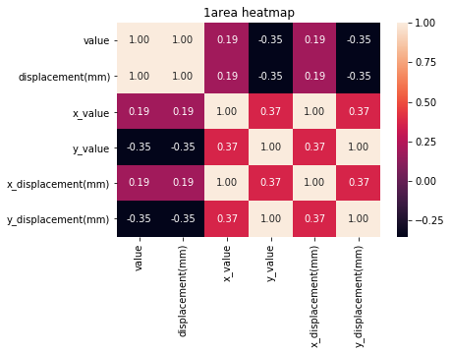
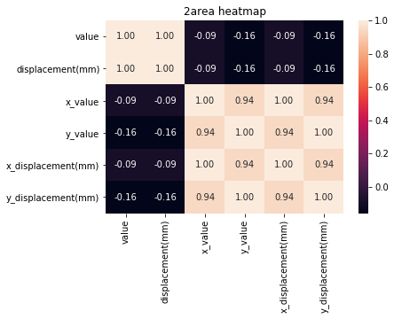
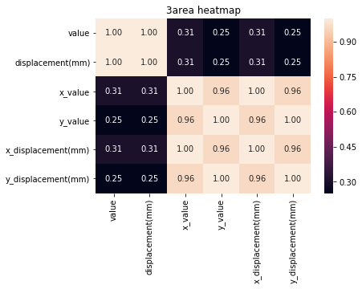
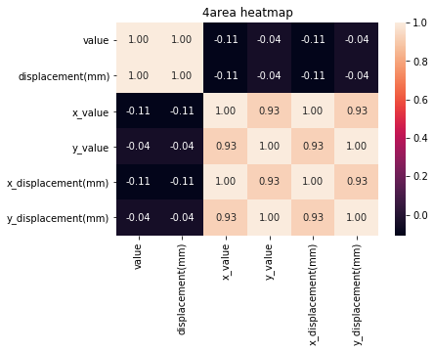
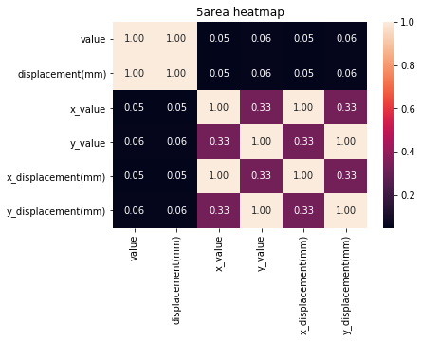
히트맵
모든 구역의 데이터에 대해 히트 맵 출력 결과, 2번과 3번, 4번 구역에서 구조물의 x,y축 기울기는 매우 큰 상관관계가 있었으며, 다른 구역에서 데이터간의 상관관계를 찾기가 어려움

Slide 14
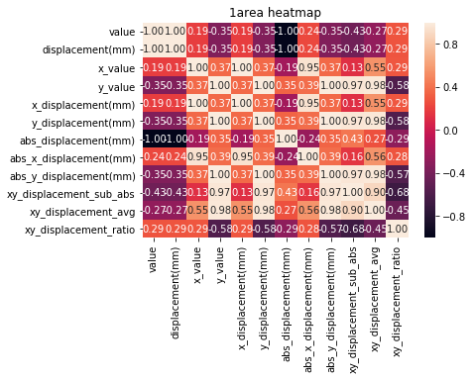
Feature 추가 히트맵
균열과 x, y축 기울기 간의 상관관계를 파악하기 위해
균열 변위 량과 구조물 기울기 변위 량의 절대값, x, y축 변위 량의 차, 변위 량의 평균, 변위 량 비율을 추가 하여 다시 히트 맵을 출력
Plot그래프로 확인하였을 때 x, y 변위가 일정하게 유지된 기간에 균열에 변위가 가장 컸기 때문에 x, y축 변위의 합, 차, 평균과 상관이 있을 거라 생각되었지만 실제 결과 x, y변위의 차의 절대값과 약간의 상관관계를 보였을 크게 의미 있는 결과는 나타나지 않음
다른 구역에서 역시 1번 구역과 큰 차이를 보이지 않음

Slide 15
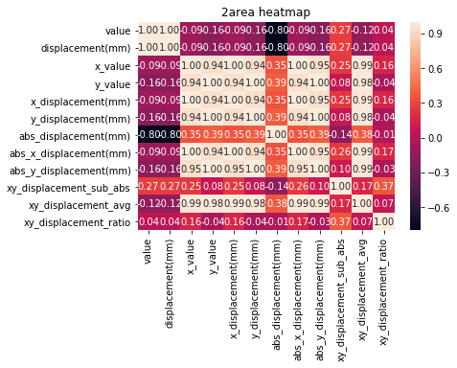
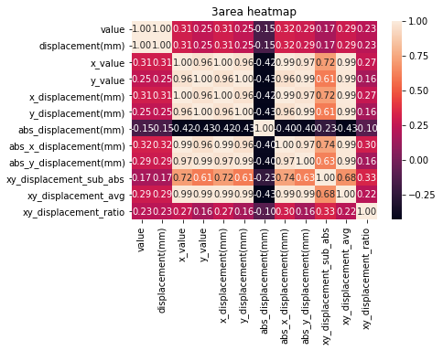
Feature 추가 히트맵

Slide 16
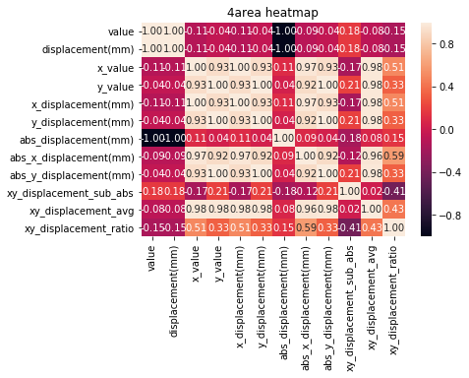
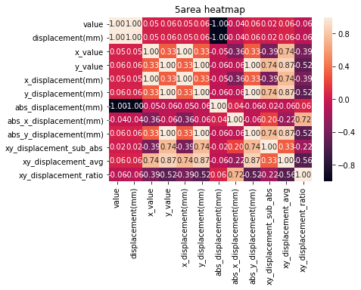
Feature 추가 히트맵

Slide 17
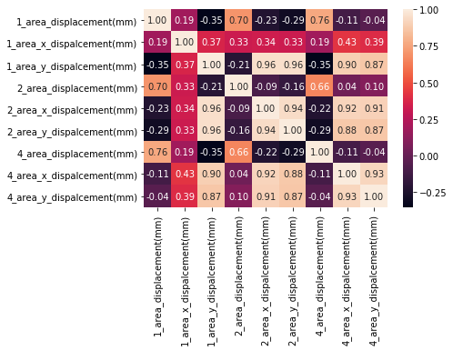
1, 2, 4 구역 히트맵
1, 2, 4구역의 데이터 상관관계를 분석한 결과 1, 2, 4 구역의 균열 변위 량은 높은 상관관계를 가지고있고, 건물의 x, y축 기울기의 변위 량 들은 매우 높은 상관관계를 가지고 있음

Slide 18
감사합니다

